Slide 1
Design Patterns ile Asp.Net Core

Slide 2
Kurs için neler gerekli
Visual Studio 2019 Community
Sql Server Express 2017/2019
Github repository : https://github.com/Fcakiroglu16/UdemyDesignPatterns

Slide 3
Base Project
Identity API ile bir üyelik sistemi oluşturmak.

Slide 4
Base Project
Identity API ile bir üyelik sistemi oluşturmak-3

Slide 5
Strategy Design Pattern
Behavioral category.
Runtime esnasında bir objenin davranışını değiştirmemize imkan verir.
Consumer’lara runtime esnasında strategy (algorithm) seçmelerine imkan tanır.

Slide 6
Genel
Compile Time
Run Time

Slide 7
Genel
Inversion Of Control Container (framework)
DI Container (framework)
Autofact,Ninject,Unity,Simple Injector, …

Slide 8
Strategy Design Pattern (Senaryo)
Strategy 1
Strategy 2
SQLServer
MongoDB
Row 1
Row 2
PostGreSQL
MySql
Row 3
Row 4
Strategy 3
Strategy 4
Row 5
Select
CRUD Operation

Slide 9
Strategy Design Pattern
1.Adım

Slide 10
Strategy Design Pattern
2.Adım ( IProductRepository)

Slide 11
Strategy Design Pattern
3.Adım ( ProductRepositoryFromSqlServer)
1. Strategy

Slide 12
Strategy Design Pattern
4.Adım ( ProductRepositoryFromMongoDb)
2. Strategy

Slide 13
Strategy Design Pattern
5.Adım ( ProductController)

Slide 14
Strategy Design Pattern
6.Adım ( SettingsController)

Slide 15
Strategy Design Pattern
7.Adım ( SettingsController)

Slide 16
Strategy Design Pattern
8.Adım ( Runtime)

Slide 17
Strategy Design Pattern (Senaryo)
Compile Time
Run Time

Slide 18
Template Design Pattern
Behavioral category.
Algoritmaları kapsüllememize imkan verir.
Bir algoritma iskeleti tanımlanır. Bu iskeletin bazı adımlarının subclass’lar tarafından oluşturulmasına imkan verir.

Slide 19
Template Design Pattern
1.adım

Slide 20
Template Design Pattern
2.adım

Slide 21
Template Design Pattern
3.adım

Slide 22
Template Design Pattern
4.adım
<user-card>

Slide 23
Template Design Pattern
5.adım

Slide 24


Template Design Pattern
Üye olmayan kullanıcı
Üye olan kullanıcı
Fatih Çakıroğlu
Fatih çakıroğlu
Fatih çakıroğlu
Kısa profil açıklama
Kısa profil açıklama
Kısa profil açıklama
Mesaj gönder
Detaylı profil gör
UserCardTemplate
(soyut)
DefaultUserCardTemplate
(somut)
PrimeUserCardTemplate
(somut)

Slide 25
Template Design Pattern
Fatih çakıroğlu
Fatih çakıroğlu
Fatih çakıroğlu
Fatih çakıroğlu
Fatih çakıroğlu
Fatih çakıroğlu
Kısa profil açıklama
Kısa profil açıklama
Kısa profil açıklama
Kısa profil açıklama
Kısa profil açıklama
Kısa profil açıklama
Mesaj gönder
Detaylı profil gör
Mesaj gönder
Detaylı profil gör
Mesaj gönder
Detaylı profil gör
Fatih çakıroğlu
Fatih çakıroğlu
Fatih çakıroğlu
Kısa profil açıklama
Fatih çakıroğlu
Fatih çakıroğlu
Fatih çakıroğlu
Kısa profil açıklama
Kısa profil açıklama
Kısa profil açıklama
Kısa profil açıklama
Kısa profil açıklama
Mesaj gönder
Detaylı profil gör
Mesaj gönder
Detaylı profil gör
Mesaj gönder
Detaylı profil gör

Slide 26
Command Design Pattern
Behavioral category.
Methot çağırma işlemini kapsülller.

Slide 27
Command Design Pattern
Excel oluştur
PDF oluştur
Excel ve PDF oluştur
Xml oluştur
Json oluştur
Name | Price | Stock
Kalem 1 | 100 | 20
Kalem 2 | 40 | 2
Kalem 3 | 4000 | 10
Kalem 4 | 89 | 80
Kalem 5 | 90 | 190
Kalem 5 | 200 | 20
Excel Pdf
Xml Json
Oluştur

Slide 28
Command Design Pattern
1.adım

Slide 29
Command Design Pattern
2. Adım (ExcelFile class)

Slide 30
Command Design Pattern
3. Adım (PdfFile class)

Slide 31
Command Design Pattern
4. Adım (Command Interface ve Class)

Slide 32
Command Design Pattern
5. Adım (FileCreateInvoker)

Slide 33
Command Design Pattern
6. Adım

Slide 34
Command Design Pattern
7. Adım

Slide 35
Observer Design Pattern
Behavioral category.
Objeler arasında bire-çok bir ilişki tanımlanır. Bir objenin durumu değiştiğinde, bütün ilişkili olduğu objeler bilgilendirilir.
Loosely coupled

Slide 36
Observer Design Pattern (Senaryo)
User Created
Yeni üye olan kullanıcı bilgilerini consol’da yazdırma
Yeni olan kullanıcıya Discount tablosunda hoşgeldin indiriminin tanımlanması
Kullanıcıya hoş geldin email’i gönderilmesi

Slide 37
Observer Design Pattern
Behavioral category.
Objeler arasında bire-çok bir ilişki tanımlanır. Bir objenin durumu değiştiğinde, bütün ilişkili olduğu objeler bilgilendirilir.
Loosely coupled

Slide 38
Observer Design Pattern
1. Adım

Slide 39
Observer Design Pattern
2. Adım ( IUserObserver)

Slide 40
Observer Design Pattern
3. Adım ( UserObserverCreateDiscount)

Slide 41
Observer Design Pattern
4. Adım ( UserObserverSendEmail)

Slide 42
Observer Design Pattern
5. Adım ( SignUp method)

Slide 43
Observer Design Pattern
6. Adım ( Subject class)

Slide 44
Observer Design Pattern
7. Adım ( Test işlemi)

Slide 45
Observer Design Pattern
8. Adım ( MediatR)
CQRS(Command Query Responsibility Segregation)

Slide 46
Chain of Responsibility Design Pattern
Behavioral category.
Sorumluluk zinciri oluşturur.
Birbirini takip eden işleri ya handle eder, yada zincirdeki bir sonraki halkaya gönderir.

Slide 47
Chain of Responsibility Design Pattern
1. Adım

Slide 48
Chain of Responsibility Design Pattern
2. Adım(IProcessHandler/ ProcessHandler)

Slide 49
Chain of Responsibility Design Pattern
3. Adım(ExcelProcessHandler<T>)

Slide 50
Chain of Responsibility Design Pattern
4. Adım(ZipFileProcessHandler)

Slide 51
Chain of Responsibility Design Pattern
5. Adım(SendEmailProcessHandler)

Slide 52
Chain of Responsibility Design Pattern
6. Adım(Son)

Slide 53
Chain of Responsibility Design Pattern(Senaryo)
List to Excel
Excel to Zip
Zip to Email

Slide 54
Chain of Responsibility Design Pattern

Slide 55
Composite Design Pattern
Structural Category.
Hiyararşik bir data yapısı oluşturmaya izin vermesidir.

Slide 56

Composite Design Pattern
Composite
(kitap kategori)
Component(kitap)

Slide 57
Composite Design Pattern
Kitap Kategori 1
Kitap Kategori 2
Kitap Kategori 3
Kitap 1
Kitap 2
Kitap 3
Kitap Kategori 3.1
Kitap 1
Kitap 2
Kitap 3
Kitap Kategori 3.1.1

Slide 58
Composite Design Pattern
1. Adım

Slide 59
Composite Design Pattern
2. Adım(IComponent/BookComponent)

Slide 60
Composite Design Pattern
3. Adım(BookComposite)

Slide 61
Composite Design Pattern
4. Adım(Recursive method)

Slide 62
Composite Design Pattern
5. Adım(Menu)

Slide 63
Composite Design Pattern
6. Adım(Dropdownlist)

Slide 64
Composite Design Pattern
7. Adım(Kitap Save)

Slide 65
Composite Design Pattern
8. Adım(open/close menu)

Slide 66
Decorator Design Pattern
Structural Category.
Var olan bir objenin yapısını bozmadan genişletmek ve yeni özellikler kazandırmak.
Bu işlemi runtime esnasındanda gerçekleştirebilmek

Slide 67
Decorator Design Pattern
1. Adım(Projenin oluşturulması)

Slide 68
Decorator Design Pattern
2. Adım(ProductRepository)

Slide 69
Decorator Design Pattern
3. Adım(BaseProductRepositoryDecorator)

Slide 70
Decorator Design Pattern
4. Adım(ProductRepositoryCacheDecorator)

Slide 71
Decorator Design Pattern
5. Adım(ProductRepositoryLoggingDecorator)

Slide 72
Decorator Design Pattern
6. Adım(Scrutor Library)

Slide 73
Decorator Design Pattern
7. Adım(Runtime)

Slide 74
Decorator Design Pattern(Senaryo)
ProductController(IProductRepository)
GetAll()
GetById()
Save()
Update()
Remove()
Cache Feature
Logging Feature

Slide 75
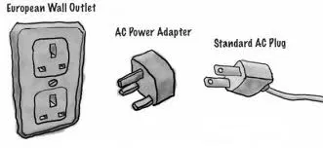
Adapter Design Pattern
Structural Category.
Farklı arayüzleri uyumlu hale getirir.

Slide 76
Adapter Design Pattern
1. Adım

Slide 77
Adapter Design Pattern
2. Adım

Slide 78
Adapter Design Pattern
3. Adım

Slide 79
Adapter Design Pattern
4. Adım

Slide 80
Adapter Design Pattern (senaryo)
Var olan sistem
Adapter
Third Party Library
Resimlere watermark
ekleme(manuel kodlama)
Resimlere watermark
ekleme(Library)
Adapter

Slide 81
SOLID Principles
SOLID is an acronym representing five principles that extend the basic OOP concepts of Abstraction,Encapsulation,Inherince,Plymorphism
Robert.C.Martin ( Uncle Bob)

Slide 82
Single Responsibility Principle
There should never be more than one reason for a class to change - Robert C. Martin

Slide 83
Open-Closed Principle
Software entities should be open for extension but closed for modification - Bertrand Meyer

Slide 84

Liskov substitution Principle
An object (such as a class) and a sub-object (such as a class that extends the first class) must be interchangeable without breaking the program

Slide 85
Interface Segregation Principle
Many client-specific interfaces are batter than one general purpose interface -Robert C.martin.

Slide 86
Dependency Inversion Principle
high level modules should not depend on low level modules; both should depend on abstractions

Slide 87
Dependency Inversion Principle
Direct Dependency
A Class
B Class

Slide 88
Dependency Inversion Principle
A Class
<<Interface>>
B Class
Inverted Dependency

Slide 89
Dependency Inversion Principle
App
IStorage
SqlStorage
MongoDbStorage

Slide 90
Separation Of Concern
The idea is to separate your software into logical blocks

Slide 91
Don’t Repeat Yourself
When you have duplicated logic in your system, encapsulate it and reuse that new encapsulation in multiple place instead

Slide 92
YAGNI
You ain’t gonna need it

Slide 93
KISS
Keep It Simple, Stubit

Slide 94
Design Pattern
Design patterns are typical solutions to common problems in software design. Each pattern is like a blueprint that you can customize to solve a particular design problem in your code.

Slide 95
Design Pattern
Design patterns vs Algorithms

Slide 96
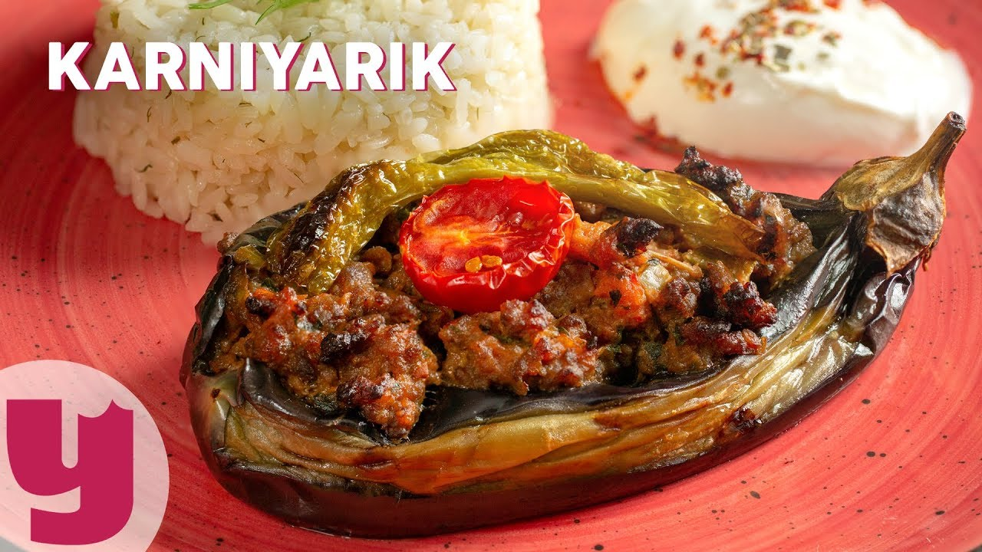
Design Pattern

Slide 97
Design Pattern
Problem Solution

Slide 98
Design Pattern
Why should I learn patterns ?

Slide 99
Design Pattern
Classification of patterns
Creational patterns
Structural patterns
Behavioral pattern

Slide 100
Design Pattern
22 Design patterns

Slide 101
Design Pattern
If all you have is a hammer, everything looks like a nail.

Slide 102
Design Pattern
Inheritance (Is-A) Composition (Has A)

Slide 103
Design Pattern
HAS-A can be better than IS-A

Slide 104
Design Pattern
Car
Is-A
Jeep:Car - engine : Engine
Has-A
Engine

Slide 105
Singleton Design Pattern
The singleton pattern is a software design pattern that restricts the instantiation of a class to one “single” instance.

Slide 106
Factory Method Design Pattern
Factory Method is a creational design pattern that provides an interface for creating objects in a superclass, but allows subclasses to alter the type of objects that will be created.

Slide 107
Factory Method Design Pattern
Static Factory Method

Slide 108
Abstract Factory Design Pattern
The Abstract Factory pattern is used to abstract the creation of a family of object. It usually implies the creation of multiple object types within that family. A family is a group o related or dependent object.

Slide 109
Abstract Factory Design Pattern
Computer Components
Ekran Kartı
Monitör
İşlemci
Klavye
Ram
Touch Pad

Slide 110
Abstract Factory Design Pattern
Abstract Factory Class
Factory Method
Factory Method
Factory Methd
Factory Method
Factory Method
Factory Method

Slide 111
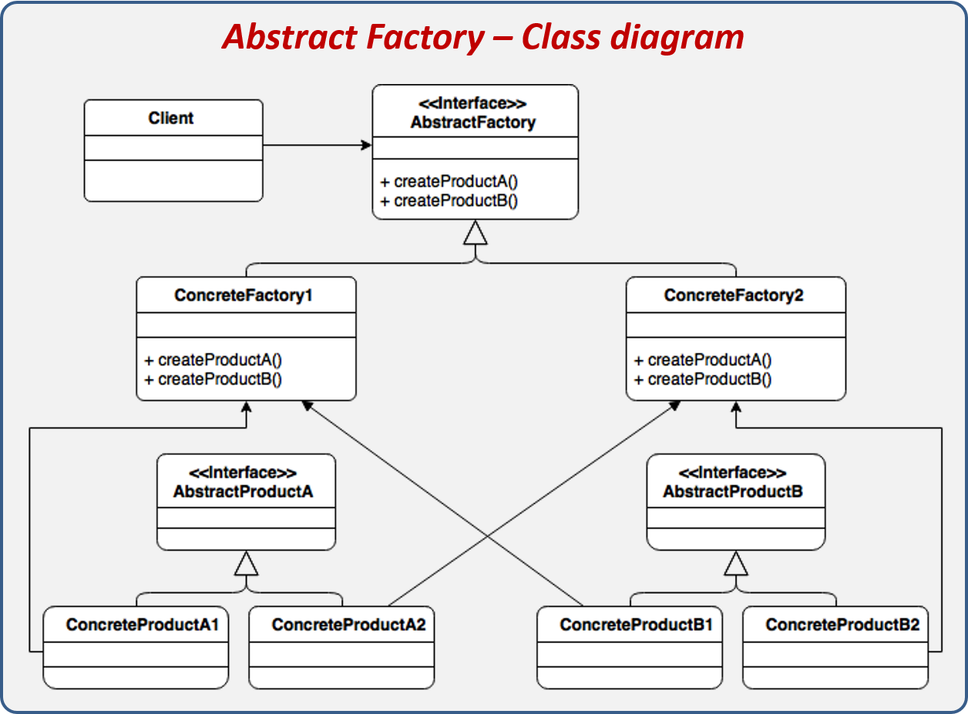

Slide 112
Prototype Design Pattern
Prototype is a creational design pattern that lets you copy existing objects without making your code dependent on their classes.

Slide 113
Prototype Design Pattern
Shallow Copy
Deep Copy

Slide 114
Builder Design Pattern
Builder is a creational design pattern that lets you construct complex objects step by step.

Slide 115
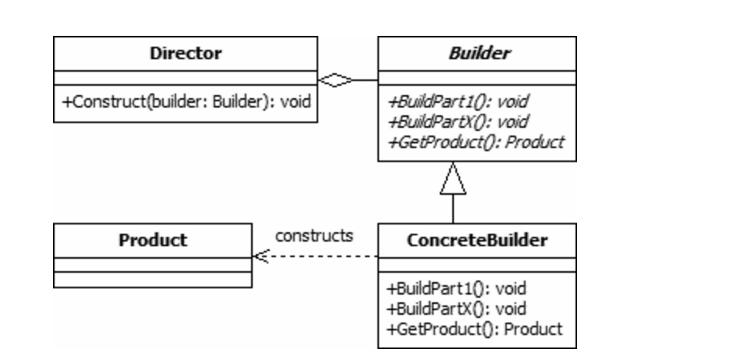
Builder Design Pattern

Slide 116
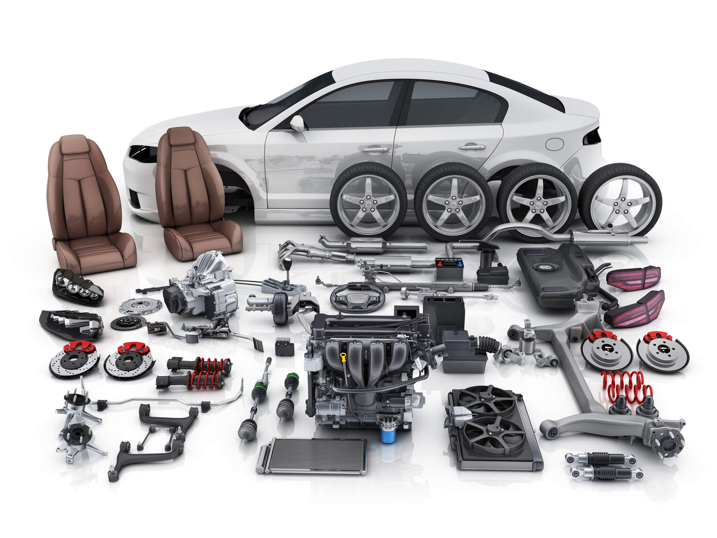
Builder Design Pattern

Slide 117
Adapter Design Pattern
Structural Category.
Farklı arayüzleri uyumlu hale getirir.

Slide 118
Adapter Design Pattern (senaryo)
Var olan sistem
Adapter
Third Party Library
Resimlere watermark
ekleme(manuel kodlama)
Resimlere watermark
ekleme(Library)
Adapter

Slide 119
Bridge Design Pattern
Bridge is a structural design pattern that lets you split a large class or a set of closely related classes into two separate hierarchies—abstraction and implementation—which can be developed independently of each other

Slide 120
What is problem ?
Button
WindowsButton
LinuxButton
MacOsButton
TabletButton
PhoneButton
ComputerButton
IPSTabletButton
LedTypeTabletButton

Slide 121
What is solution ?
Button
WindowsButton
LinuxButton
MacOsButton
ScreenSize
Computer
Tablet
Phone

Slide 122
What is solution ?
ScreenSize
Computer
Tablet
Phone
Button
WindowsButton
LinuxButton
MacOsButton
ScreenType
LSD
IPS

Slide 123
When is Bridge design pattern useful ?
Database Provider
Cross platform app

Slide 124
Composite Design Pattern
Composite is a structural design pattern that lets you compose objects into tree structures and then work with these structures as if they were individual objects.

Slide 125
Composite Design Pattern
Composite
(kitap kategori)
Component(kitap)

Slide 126
Composite Design Pattern
Kitap Kategori 1
Kitap Kategori 2
Kitap Kategori 3
Kitap 1
Kitap 2
Kitap 3
Kitap Kategori 3.1
Kitap 1
Kitap 2
Kitap 3
Kitap Kategori 3.1.1
Kitap Kategori 3.1.2
Kitap 3

Slide 127
Decorator Design Pattern
Structural Category.
Var olan bir objenin yapısını bozmadan genişletmek ve yeni özellikler kazandırmak.
Bu işlemi runtime esnasındanda gerçekleştirebilmek

Slide 128
Decorator Design Pattern(Senaryo)
ProductController(IProductRepository)
GetAll()
GetById()
Save()
Update()
Remove()
Cache Feature
Logging Feature

Slide 129
Facade Design Pattern
Facade is a structural design pattern that provides a simplified interface to a library, a framework, or any other complex set of classes.

Slide 130
Facade Design Pattern
Client 1
SubSystem s1 = new SubSystem() SubSystem s2 = new SubSystem() SubSystem s3 = new SubSystem() var result=s1.do(s2.getZ)
Return s3.do(result);
Façade DoSomeThing()
SubSystem 1
SubSystem 2
SubSystem 3

Slide 131
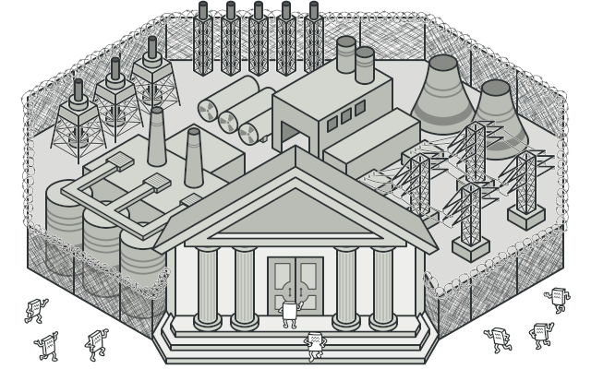
Facade Design Pattern

Slide 132
Facade Design Pattern
Opaque facade
Transparent facade.

Slide 133
Flyweight Design Pattern
Flyweight is a structural design pattern that lets you fit more objects into the available amount of RAM by sharing common parts of state between multiple objects instead of keeping all of the data in each object.

Slide 134
Flyweight object
Cycle
Intrinsic state (immutable)
Extrinsic state (mutable)

Slide 135
Flyweight object
Two states :
Intrinsic state (immutable)
Extrinsic state (mutable)

Slide 136
Flyweight object

Slide 137
Intrinsic state
extrinsic state

Slide 138
Proxy Design Pattern
Proxy is a structural design pattern that lets you provide a substitute or placeholder for another object. A proxy controls access to the original object, allowing you to perform something either before or after the request gets through to the original object.

Slide 139
Proxy object
Client
DB
Client
Client
Client
Proxy
DB
Client
Client

Slide 140
Chain of Responsibility Design Pattern
Behavioral category.
Sorumluluk zinciri oluşturur.
Birbirini takip eden işleri ya handle eder, yada zincirdeki bir sonraki halkaya gönderir.

Slide 141
Chain of Responsibility Design Pattern(Senaryo)
List to Excel
Excel to Zip
Zip to Email

Slide 142
Command Design Pattern
Behavioral category.
Methot çağırma işlemini kapsülller.
Excel e = new Excel() e.ExcelCreate()
ExcelCreateCommand
{
Id,
ExcelName
}

Slide 143
Command Design Pattern
Copy
Context Menu (Copy)
Client
Shortcut(CTRL+C)
Copy Command
Copy Business Code

Slide 144
Command Design Pattern
Button
Button
Button
Button
Button
Button
Button
Button
Generic
Generic
Button
Button

Slide 145
Command Design Pattern
Excel oluştur
PDF oluştur
Excel ve PDF oluştur
Xml oluştur
Json oluştur
Name | Price | Stock
Kalem 1 | 100 | 20
Kalem 2 | 40 | 2
Kalem 3 | 4000 | 10
Kalem 4 | 89 | 80
Kalem 5 | 90 | 190
Kalem 5 | 200 | 20
Excel Pdf
Xml Json
Oluştur

Slide 146
Memento Design Pattern
Memento is a behavioral design pattern that lets you save and restore the previous state of an object without revealing the details of its implementation.

Slide 147
Observer Design Pattern
Behavioral category.
Objeler arasında bire-çok bir ilişki tanımlanır. Bir objenin durumu değiştiğinde, bütün ilişkili olduğu objeler bilgilendirilir.
Loosely coupled

Slide 148
Observer Design Pattern (Senaryo)
User Created
Yeni üye olan kullanıcı bilgilerini consol’da yazdırma
Yeni olan kullanıcıya Discount tablosunda hoşgeldin indiriminin tanımlanması
Kullanıcıya hoş geldin email’i gönderilmesi

Slide 149
Strategy Design Pattern
Behavioral category.
Runtime esnasında bir objenin davranışını değiştirmemize imkan verir.
Consumer’lara runtime esnasında strategy (algorithm) seçmelerine imkan tanır.

Slide 150
Strategy Design Pattern (Senaryo)
Strategy 1
Strategy 2
SQLServer
MongoDB
Row 1
Row 2
PostgreSQL
MySql
Row 3
Row 4
Strategy 3
Strategy 4
Row 5
Select
CRUD Operation

Slide 151
Template Design Pattern
Behavioral category.
Algoritmaları kapsüllememize imkan verir.
Bir algoritma iskeleti tanımlanır. Bu iskeletin bazı adımlarının subclass’lar tarafından oluşturulmasına imkan verir.

Slide 152
Template Design Pattern
Üye olmayan kullanıcı
Üye olan kullanıcı
Fatih Çakıroğlu
Fatih çakıroğlu
Fatih çakıroğlu
Kısa profil açıklama
Kısa profil açıklama
Kısa profil açıklama
Mesaj gönder
Detaylı profil gör
UserCardTemplate
(soyut)
DefaultUserCardTemplate
(somut)
PrimeUserCardTemplate
(somut)

Slide 153
Template Design Pattern
Fatih çakıroğlu
Fatih çakıroğlu
Fatih çakıroğlu
Fatih çakıroğlu
Fatih çakıroğlu
Fatih çakıroğlu
Kısa profil açıklama
Kısa profil açıklama
Kısa profil açıklama
Kısa profil açıklama
Kısa profil açıklama
Kısa profil açıklama
Mesaj gönder
Detaylı profil gör
Mesaj gönder
Detaylı profil gör
Mesaj gönder
Detaylı profil gör
Fatih çakıroğlu
Fatih çakıroğlu
Fatih çakıroğlu
Kısa profil açıklama
Fatih çakıroğlu
Fatih çakıroğlu
Fatih çakıroğlu
Kısa profil açıklama
Kısa profil açıklama
Kısa profil açıklama
Kısa profil açıklama
Kısa profil açıklama
Mesaj gönder
Detaylı profil gör
Mesaj gönder
Detaylı profil gör
Mesaj gönder
Detaylı profil gör

Slide 154
Visitor Design Pattern
Visitor is a behavioral design pattern that allows adding new behaviors to existing class hierarchy without altering any existing code.

Slide 155
State Design Pattern
State is a behavioral design pattern that lets an object alter its behavior when its internal state changes.

Slide 156
State Design Pattern
State is a behavioral design pattern that lets an object alter its behavior when its internal state changes.

Slide 157
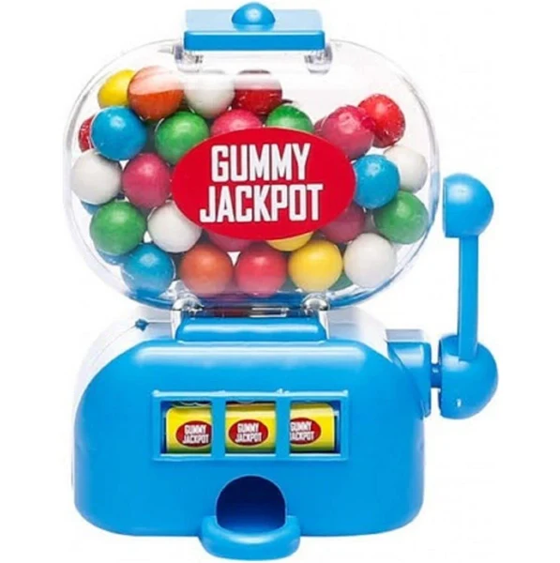
State Design Pattern

Slide 158
Iterator Design Pattern
Iterator is a behavioral design pattern that allows sequential traversal through a complex data structure without exposing its internal details

Slide 159
Mediator Design Pattern
Mediator is a behavioral design pattern that reduces coupling between components of a program by making them communicate indirectly, through a special mediator object.

Slide 160
Mediator Design Pattern
Mediator is a behavioral design pattern that reduces coupling between components of a program by making them communicate indirectly, through a special mediator object.

Slide 161
Mediator Design Pattern
Component A
Component B
Component C
Component D

Slide 162
Mediator Design Pattern
Component A
Component B
Mediator
Component C
Component D

Slide 163
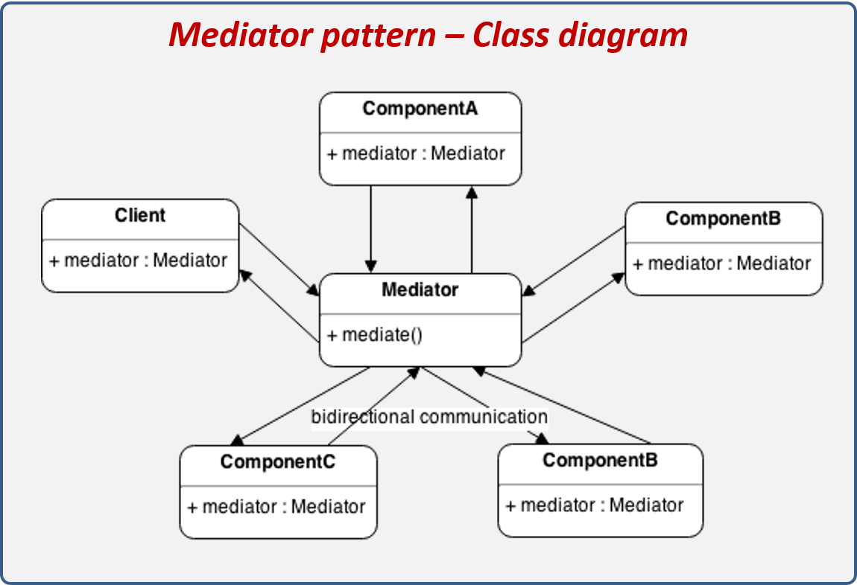
Mediator Design Pattern

Slide 164
Iterator Design Pattern
Iterator is a behavioral design pattern that lets you traverse elements of a collection without exposing its underlying representation

Slide 165
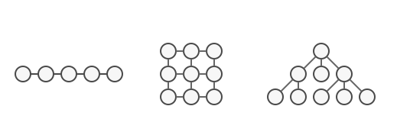
Iterator Design Pattern

Slide 166
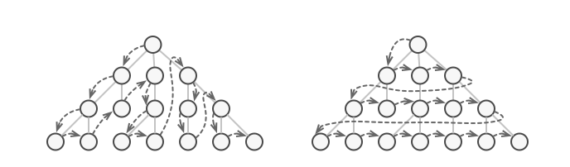
Iterator Design Pattern

Slide 167
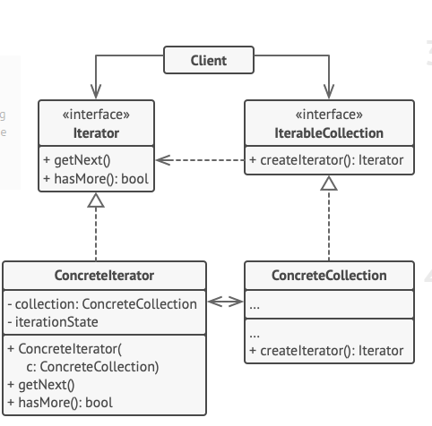
Iterator Design Pattern

Slide 168

Fatih Çakıroğlu Senior Software Developer | .Net Consultant | Instructor twitter.com/fcakiroglu16 www.linkedin.com/in/fcakiroglu16

Slide 169
Design Patterns

